Slide 1
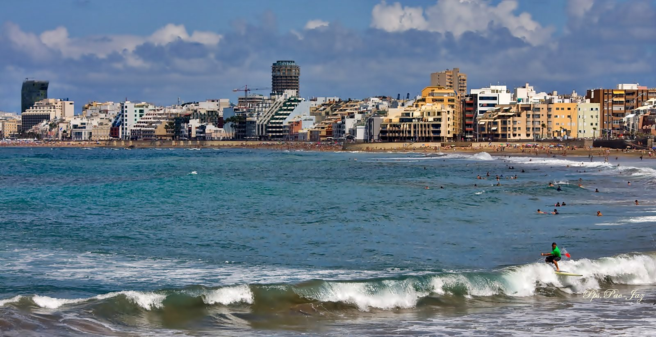






Esta es una creación de Pac-Jaz

Slide 2
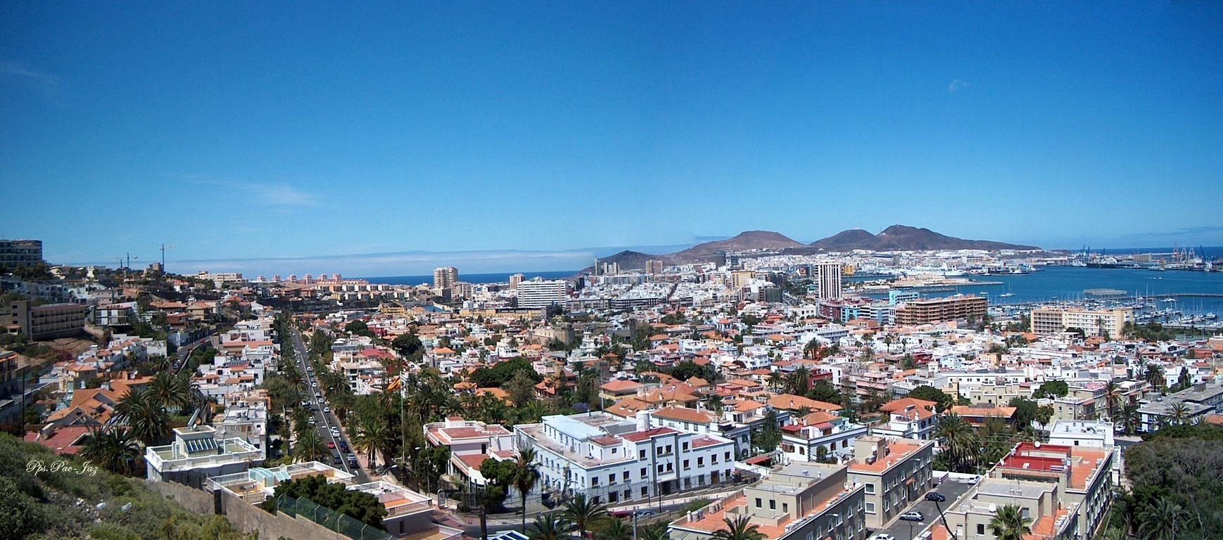
Panorámica

Slide 3

Las Palmas de Gran Canaria es una ciudad y municipio español situado al noreste de la isla de Gran Canaria. La ciudad, la más grande de Canarias con 382.000 habitantes, es la capital de Gran Canaria, de la provincia de Las Palmas y de la Comunidad Autónoma de Canarias (conjuntamente con Santa Cruz de Tenerife).
La ciudad fue fundada en 1478, siendo considerada la única capital (de facto) del archipiélago canario hasta el siglo XVII Es sede de la Delegación del Gobierno de España , de la presidencia del Gobierno de Canarias en períodos legislativos alternos con Santa Cruz de Tenerife, de la Presidencia del Tribunal Superior de Justicia de Canarias, de la Diócesis de Canarias, del Consejo Económico y Social de Canarias, así como otras instituciones de diversa importancia como la Casa África
Los municipios colindantes a la ciudad forman un área metropolitana de más de 600.000 habitantes, constituyendo el area metropolitana más grande de Canarias y noveno de España. El municipio tiene una extensión de 100,55 km² (ISTAC, 2003). Su altitud es de 8 metros sobre el nivel del mar (en la parte más meridional). El clima es de escasas precipitaciones, con una temperatura media de unos 22 °C.
En el año 2011, el Puerto de la Luz, uno de los más importantes de España, fue galardonado por la prestigiosa revista internacional "Dream World Cruise Destinations" con el premio al puerto con la mejor conexión, ofertas de transporte, hoteles, manejo de equipajes y nivel turístico mundial, consolidándose la ciudad como uno de los mejores destinos turísticos de este tipo.

Slide 4
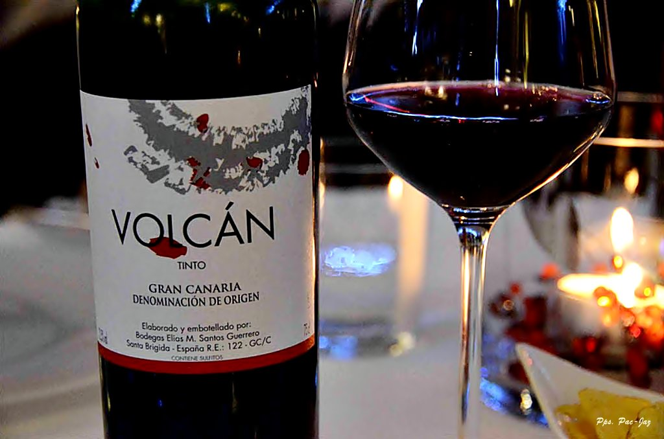

Slide 5
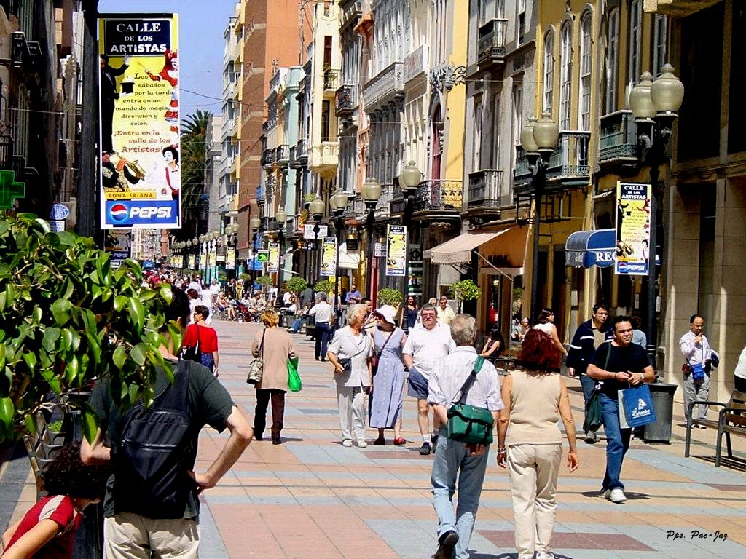

Slide 6
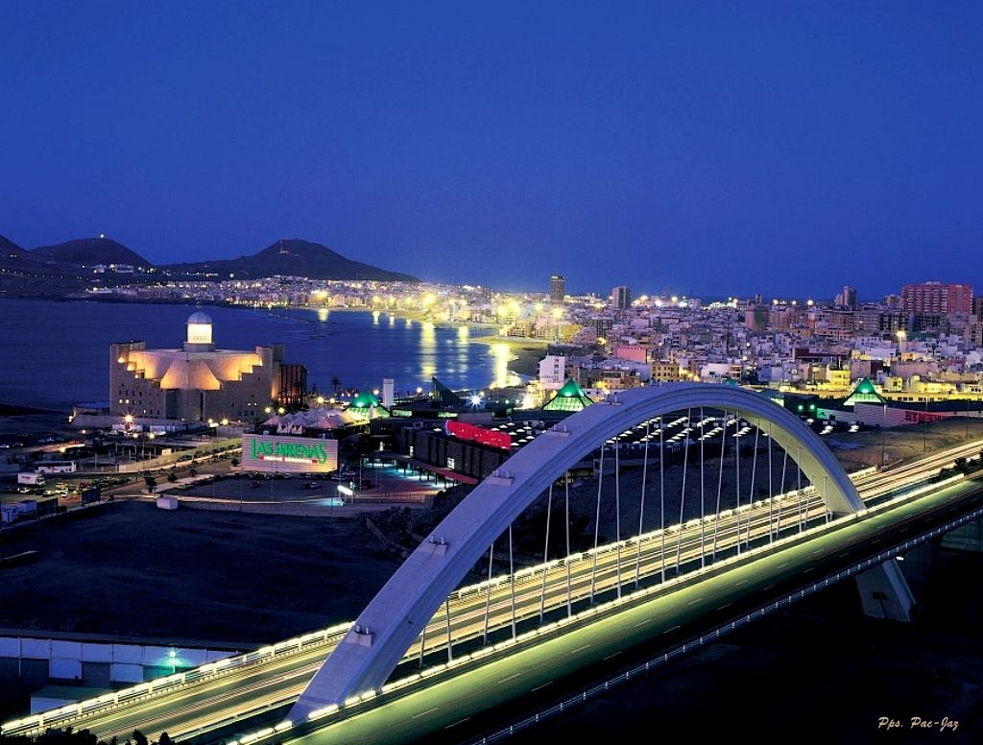

Slide 7
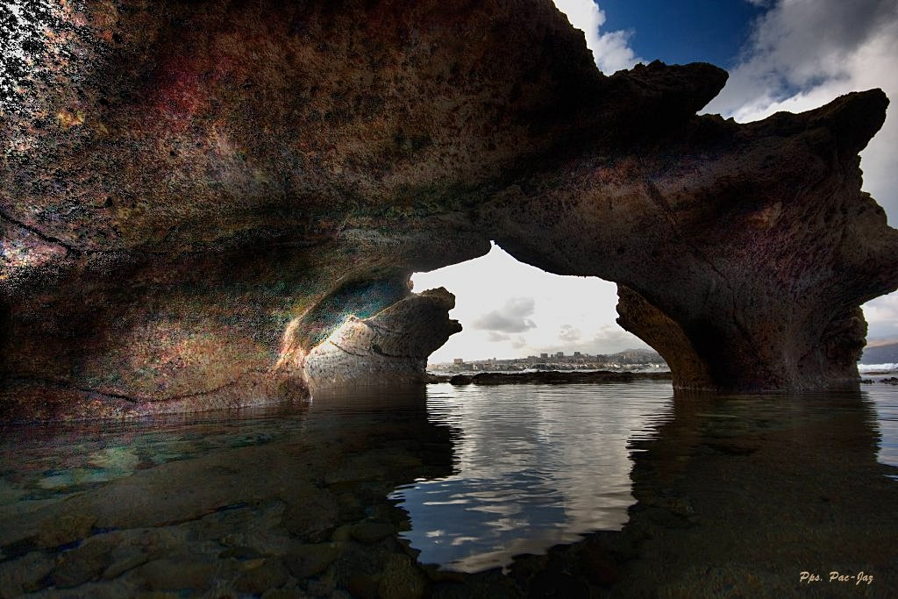
Playa Del Confital

Slide 8
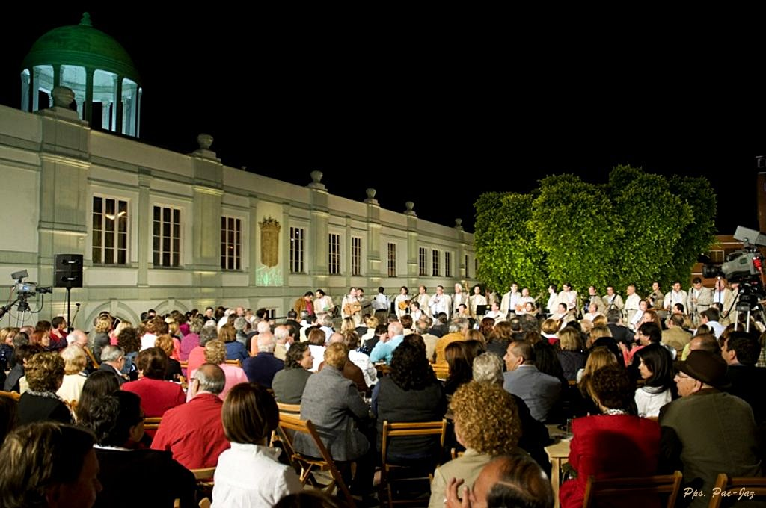
Paraninfo de la Universidad

Slide 9
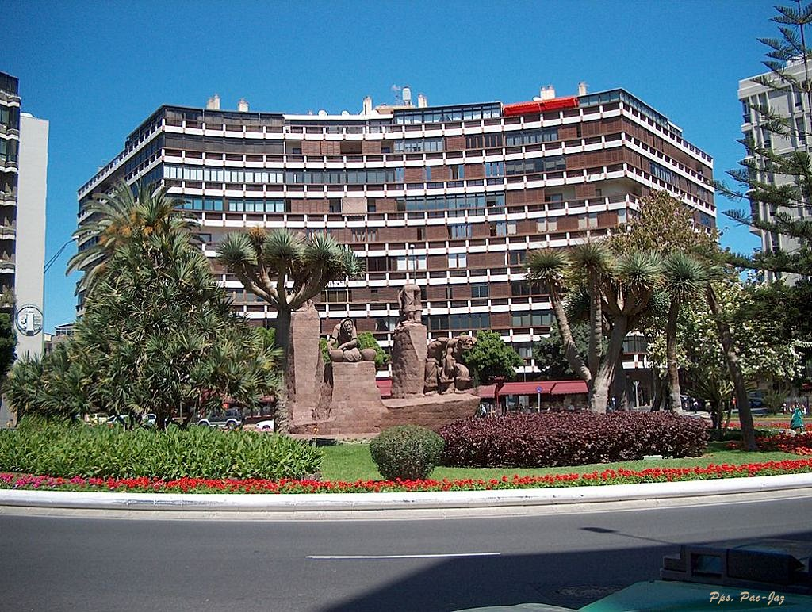
Plaza De España

Slide 10
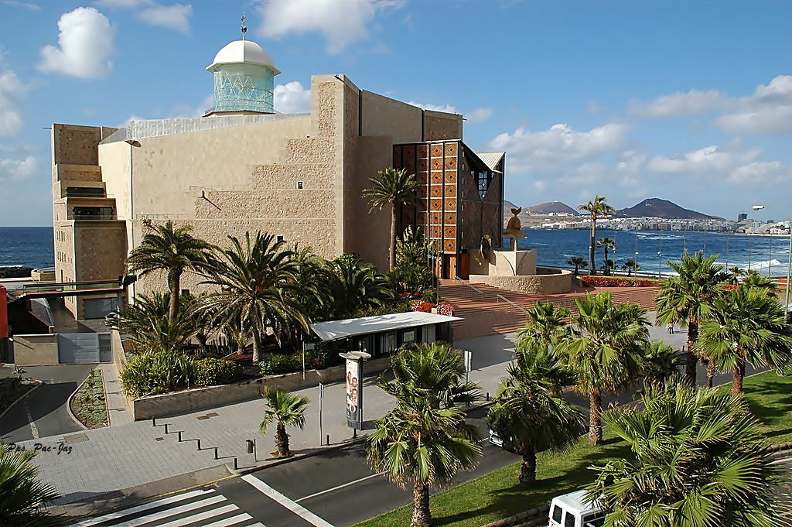
Auditorio Alfredo Kraus

Slide 11
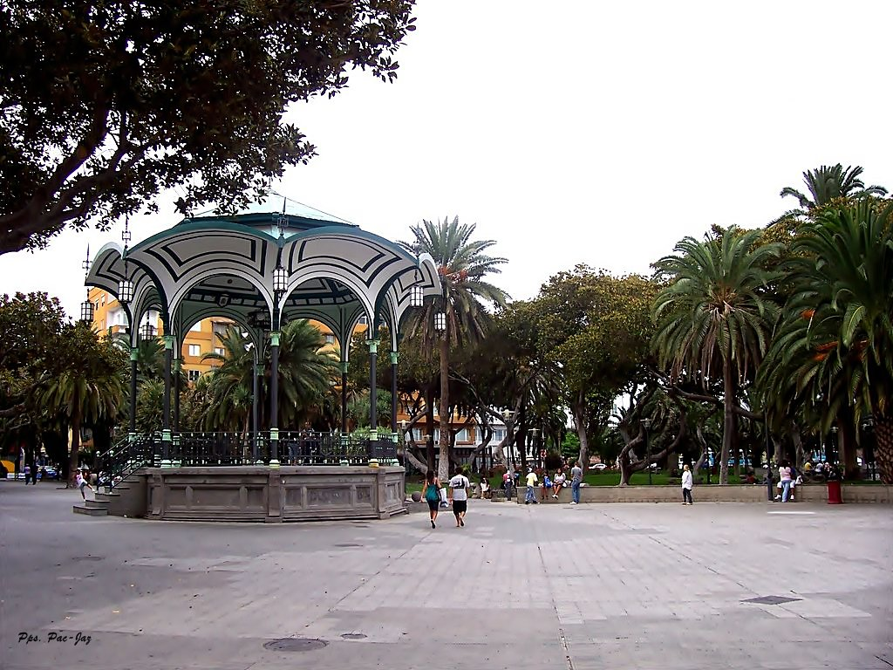
Kiosco De Música De San Telmo

Slide 12
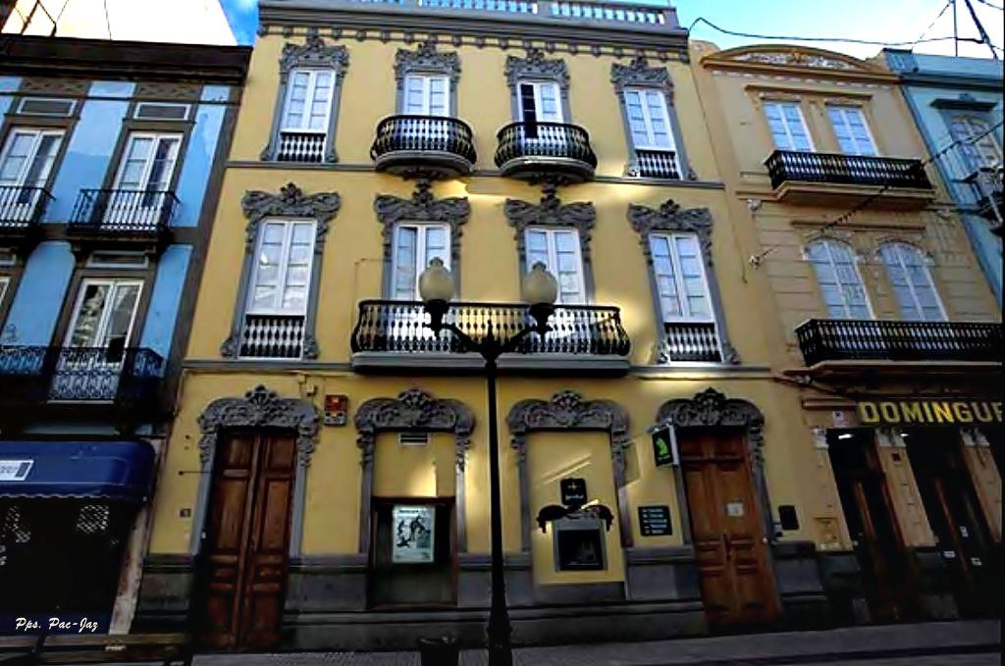
Triana

Slide 13
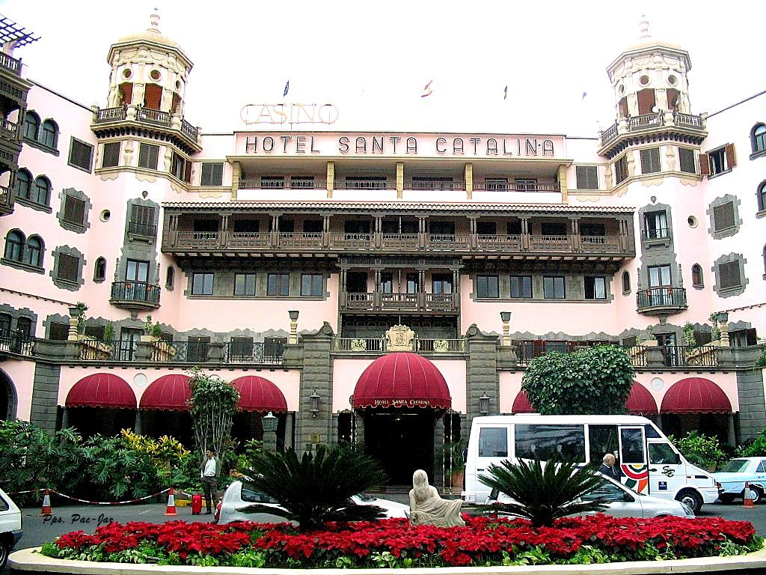
Hotel Santa Catalina

Slide 14
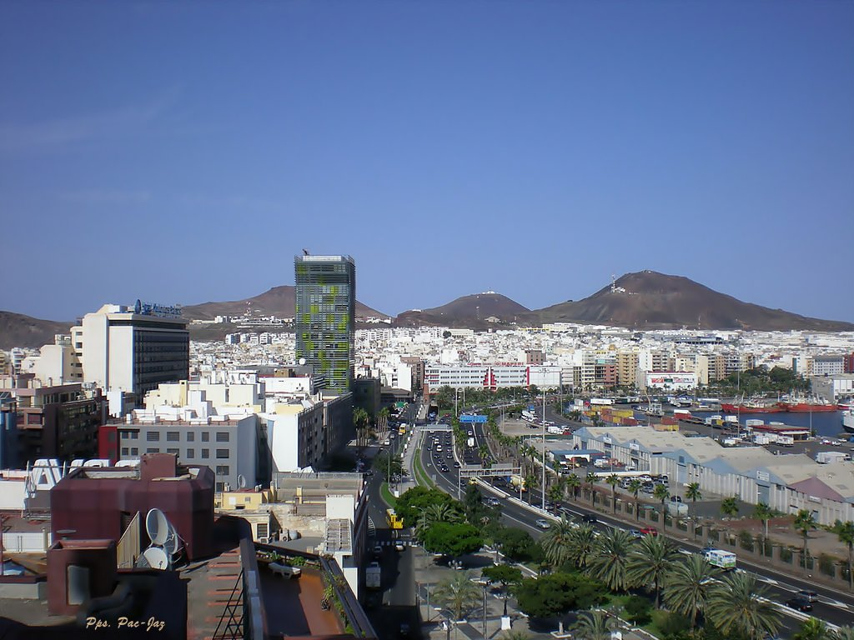

Slide 15
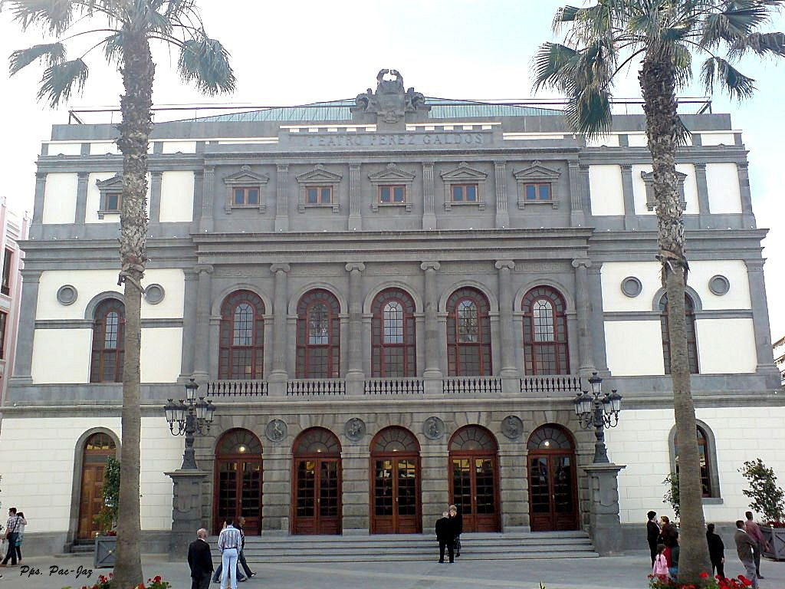
Teatro Perez Galdos

Slide 16
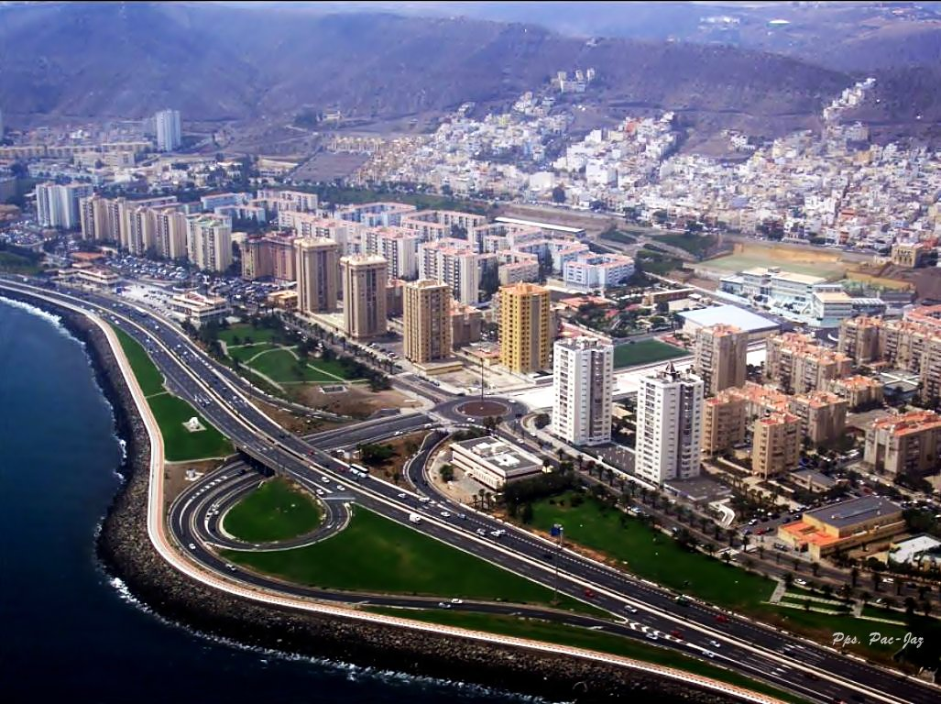

Slide 17
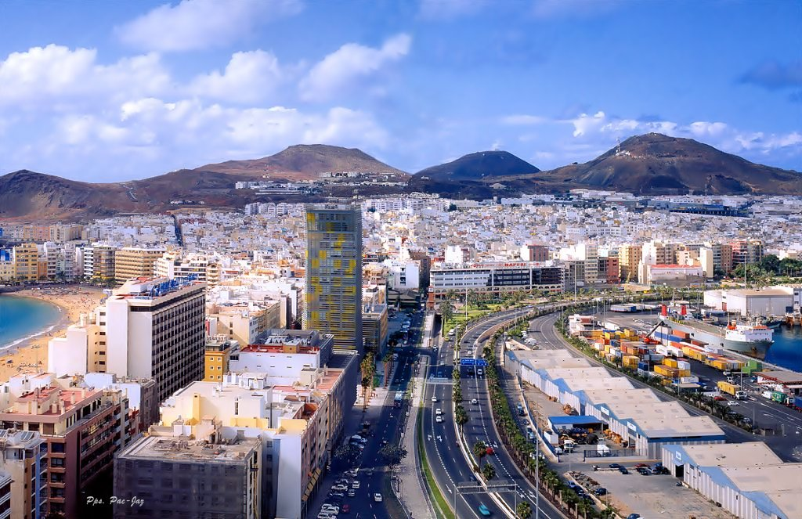
Plaza Y Torre Woermann

Slide 18
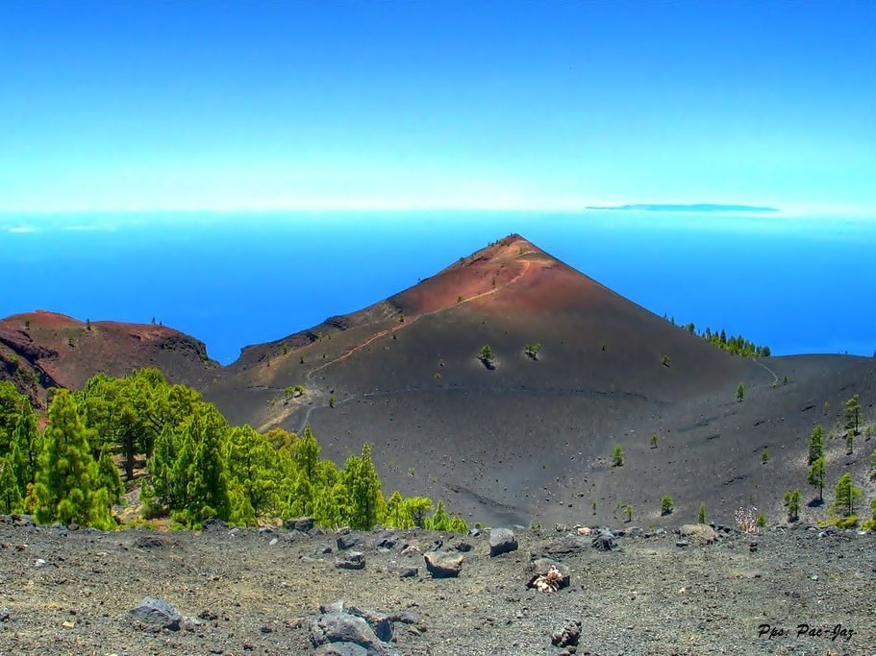

Slide 19
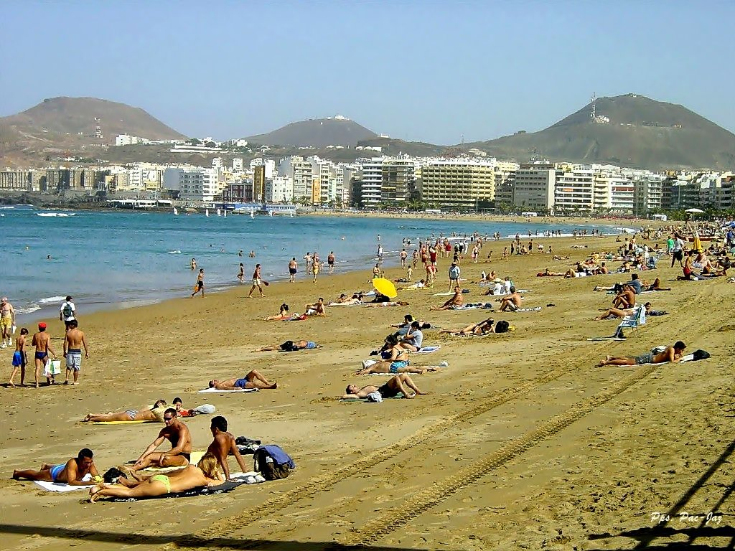

Slide 20
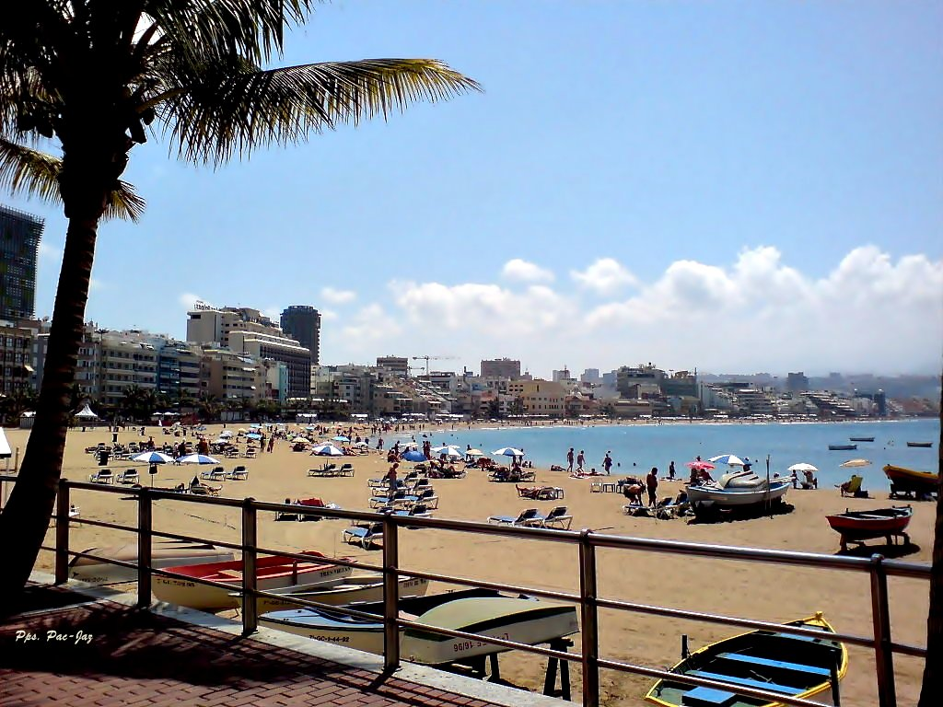
Playa La Puntilla Gran Canaria

Slide 21
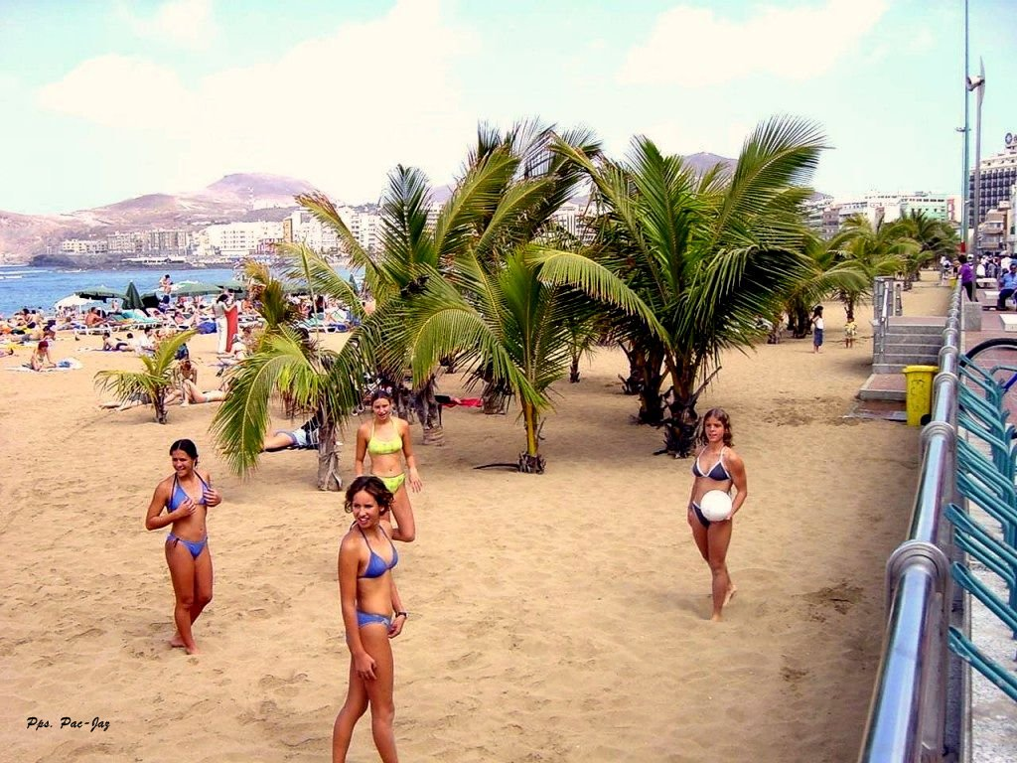

Slide 22
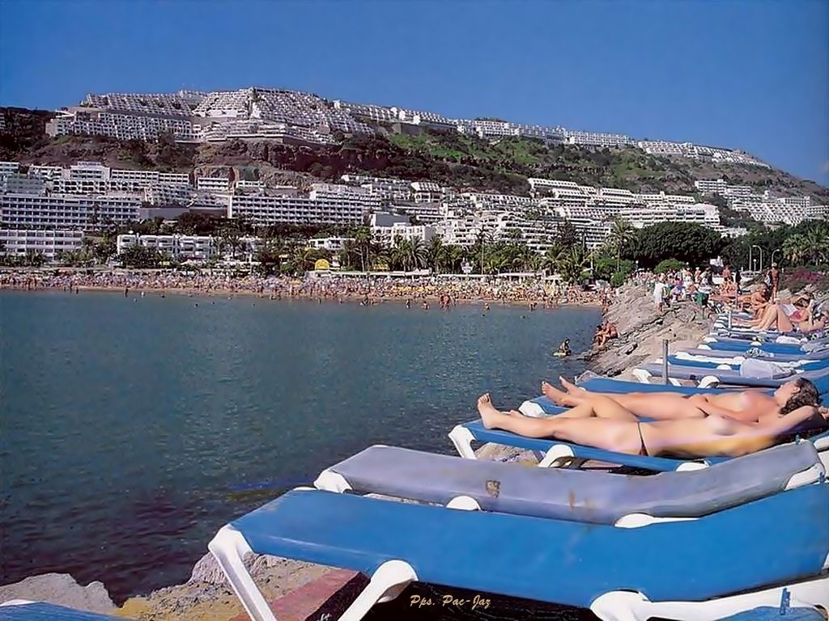

Slide 23
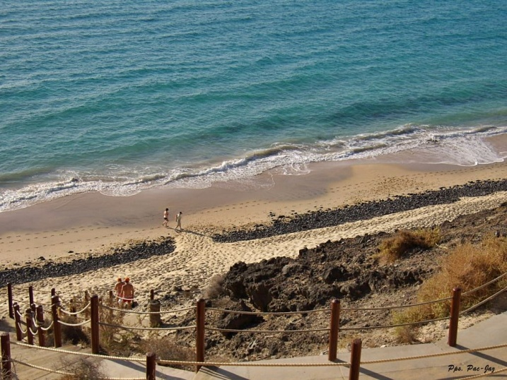

Slide 24
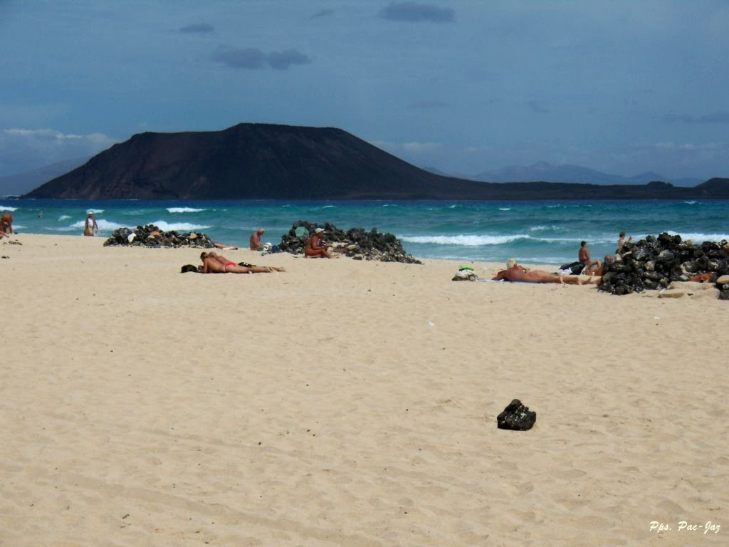

Slide 25
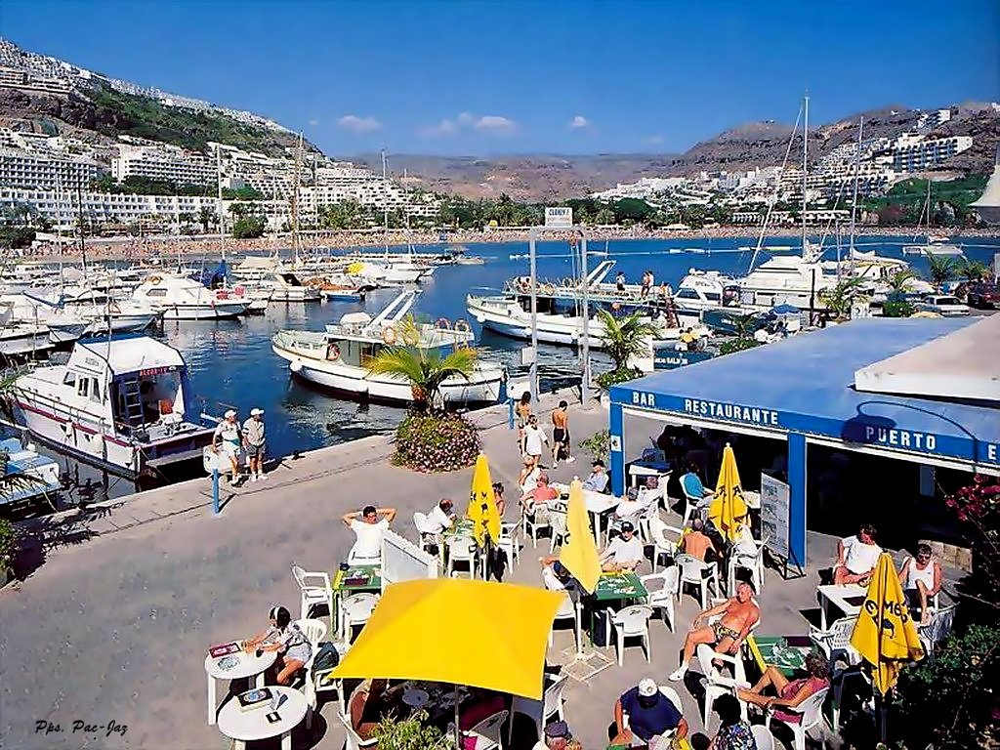

Slide 26
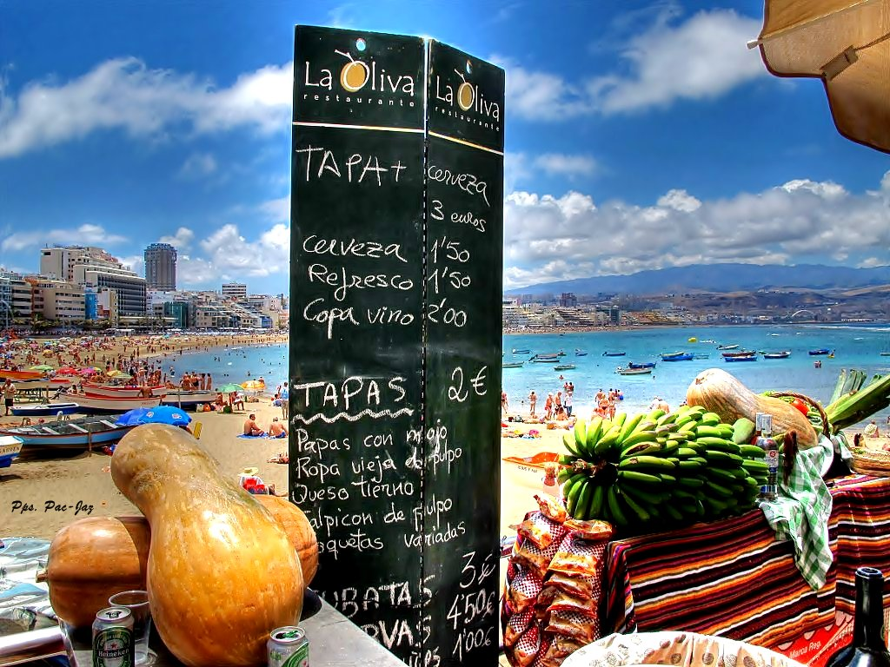
Playa De Las Canteras

Slide 27
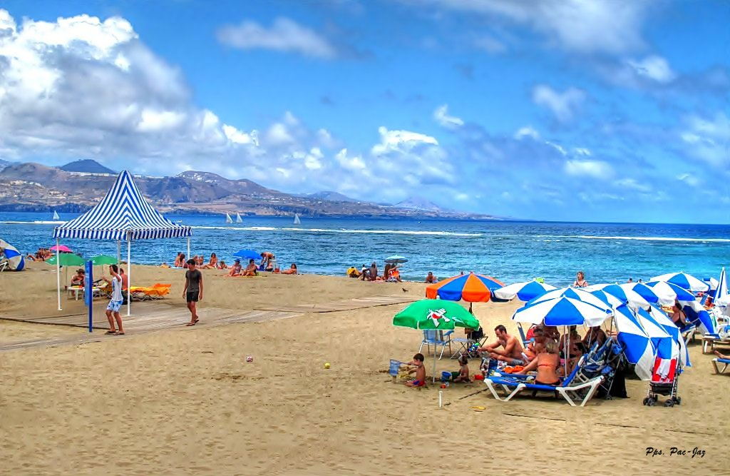

Slide 28
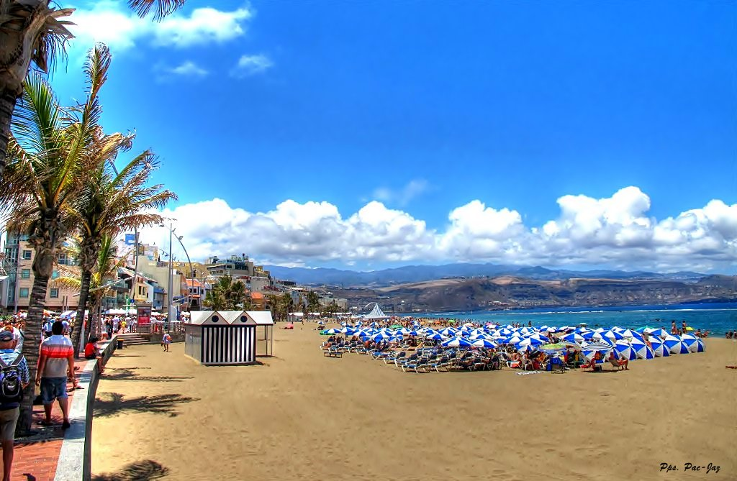

Slide 29
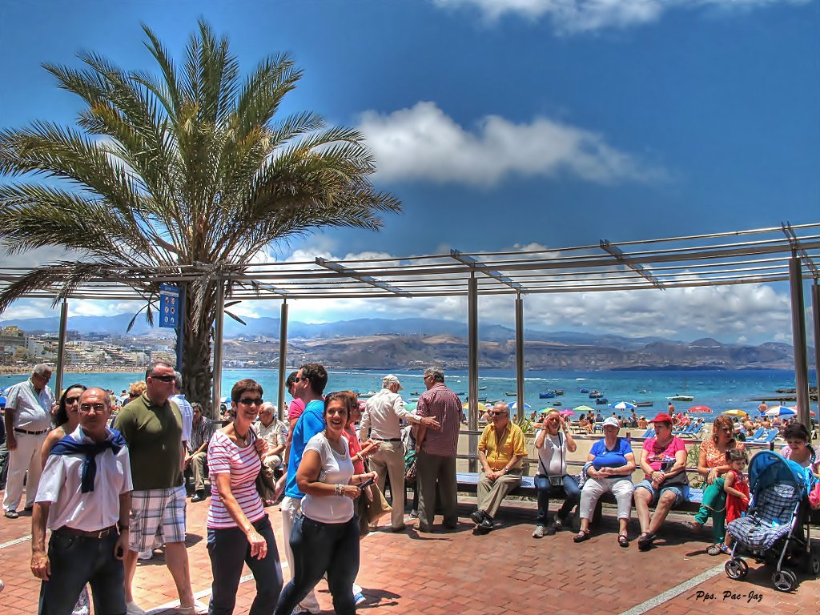

Slide 30
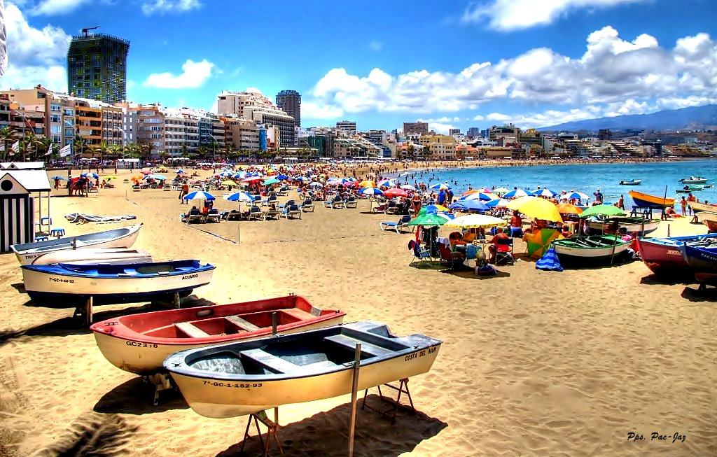

Slide 31
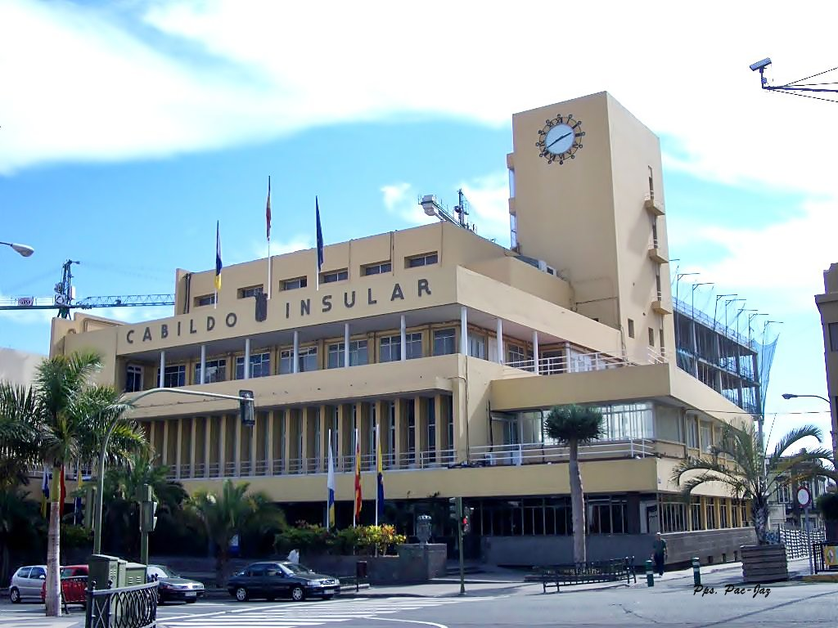

Slide 32
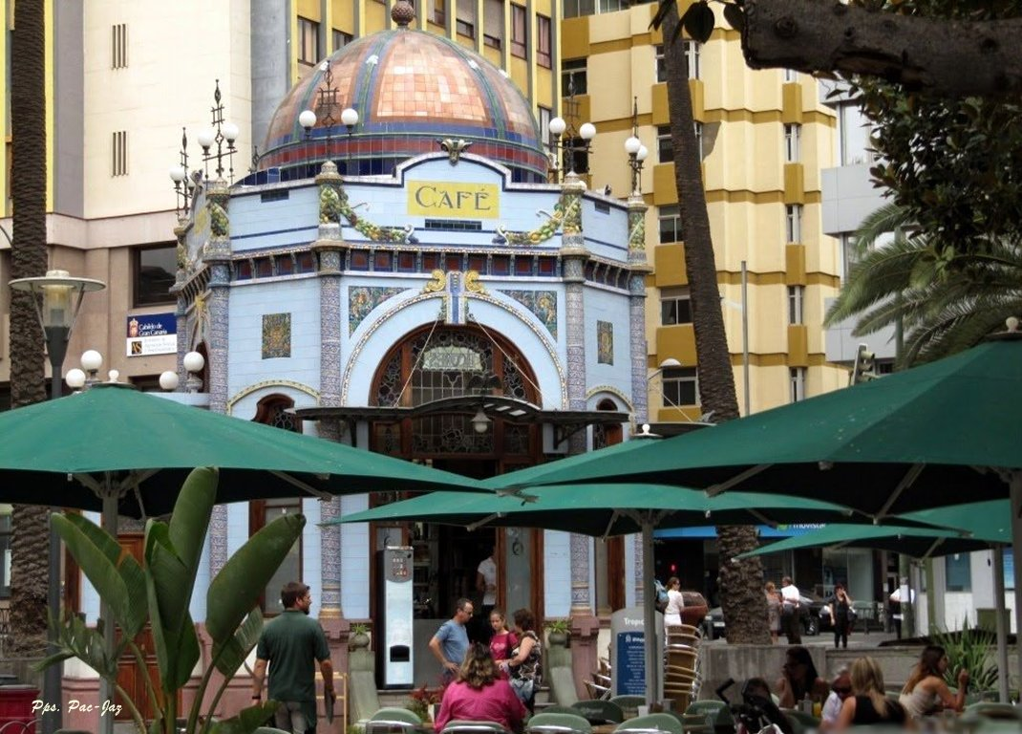
Café Telmo

Slide 33
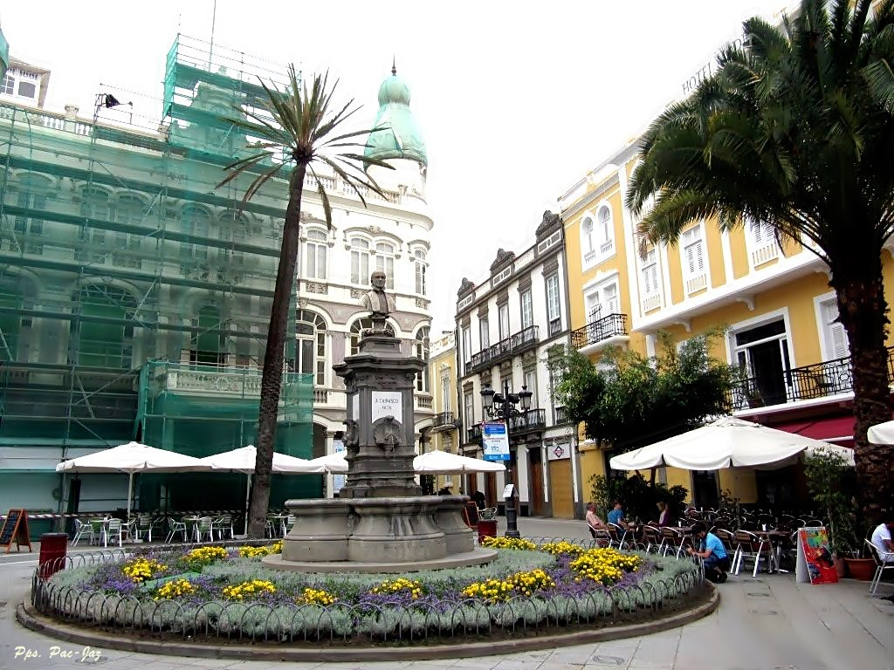

Slide 34
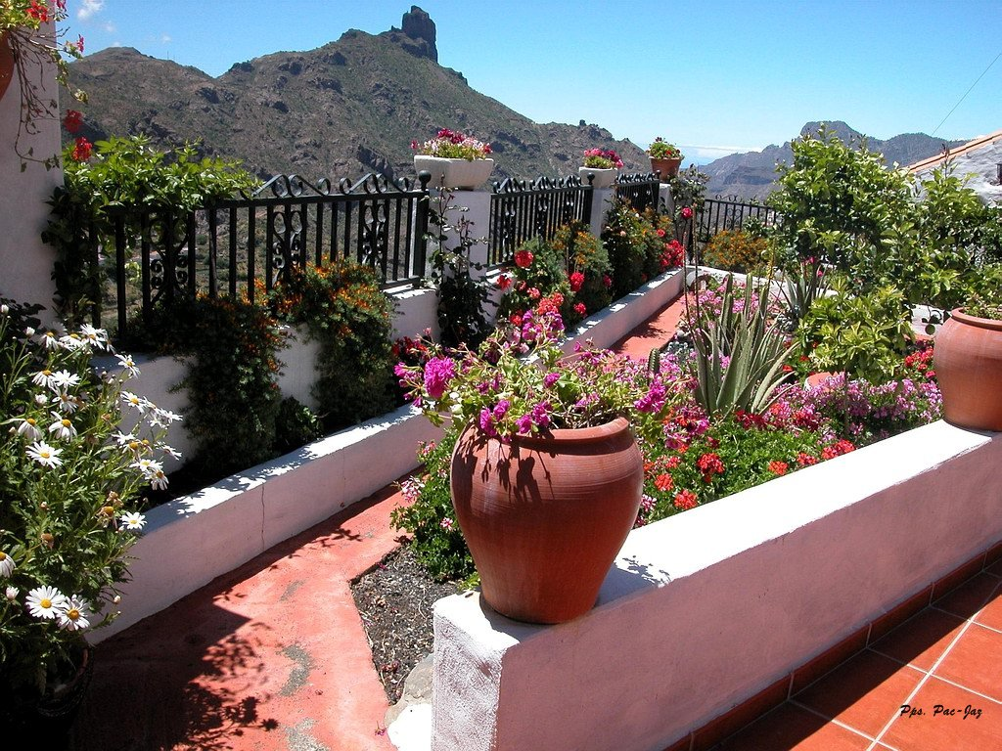

Slide 35
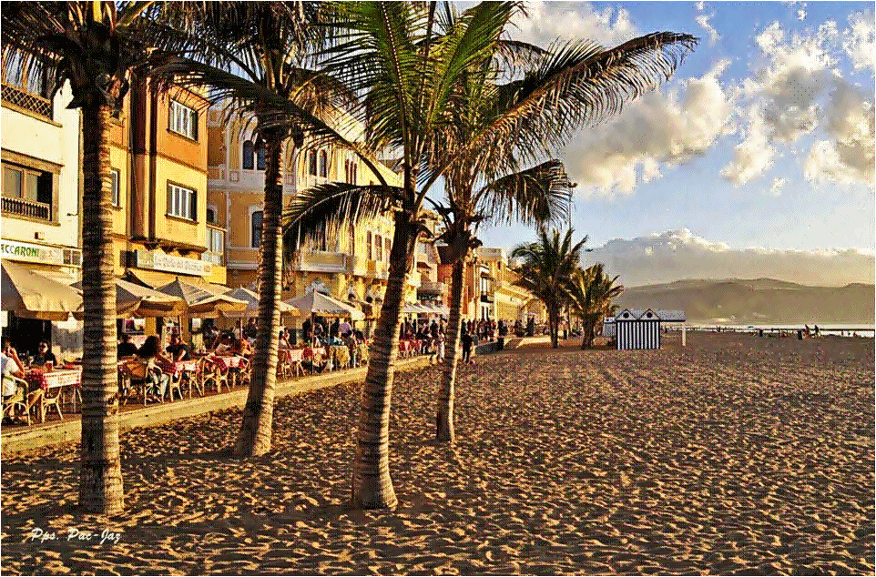

Slide 36
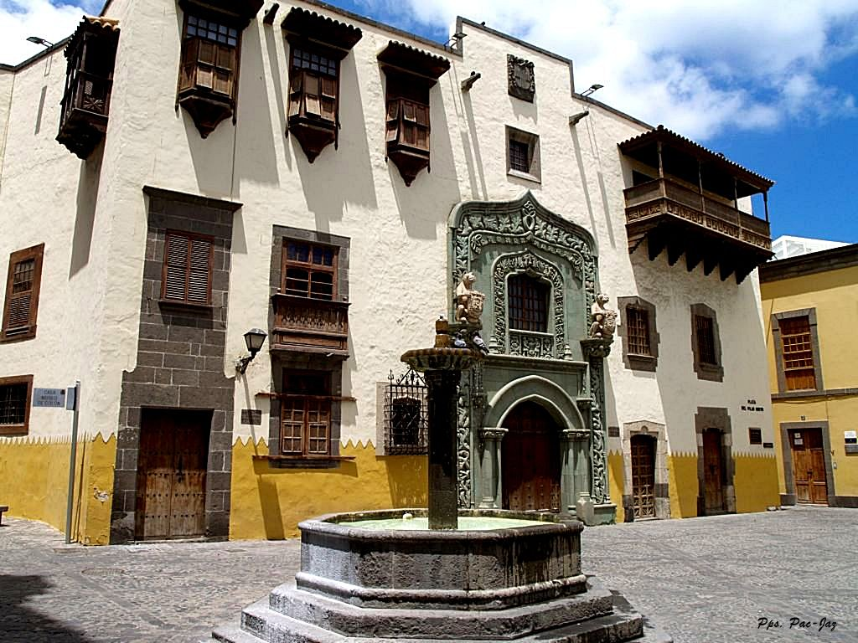
Casa De Colón

Slide 37
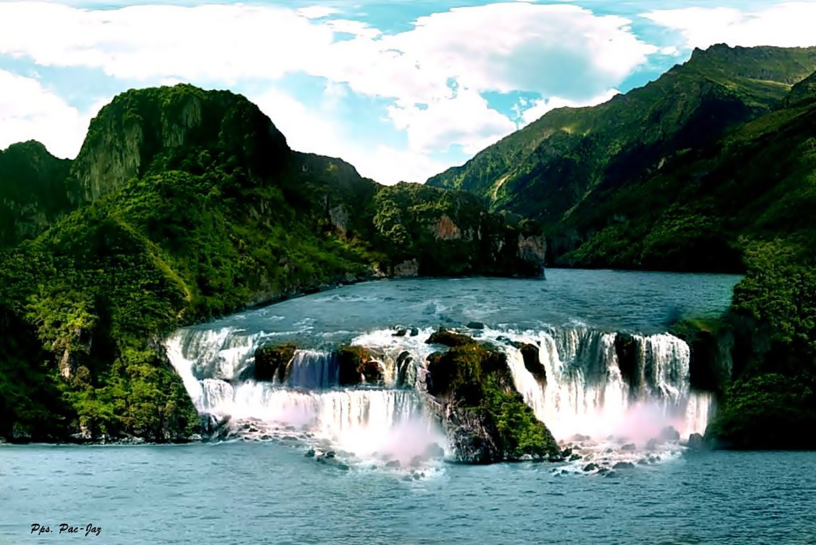
Cascadas Naturales

Slide 38
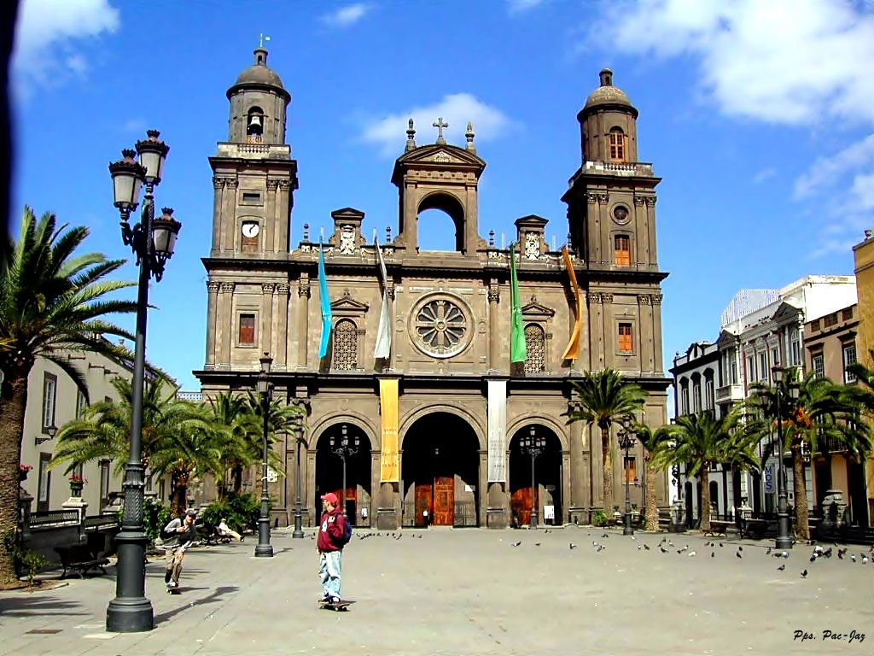
Catedral

Slide 39
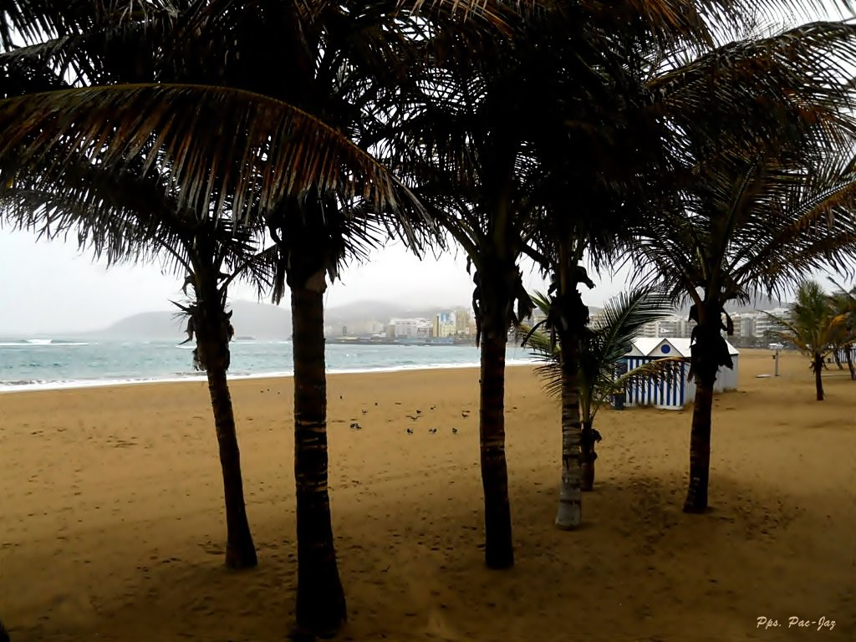

Slide 40
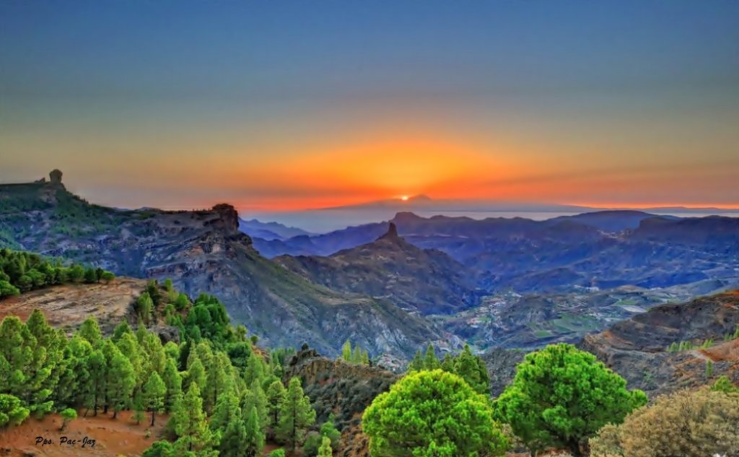
La Cumbre

Slide 41
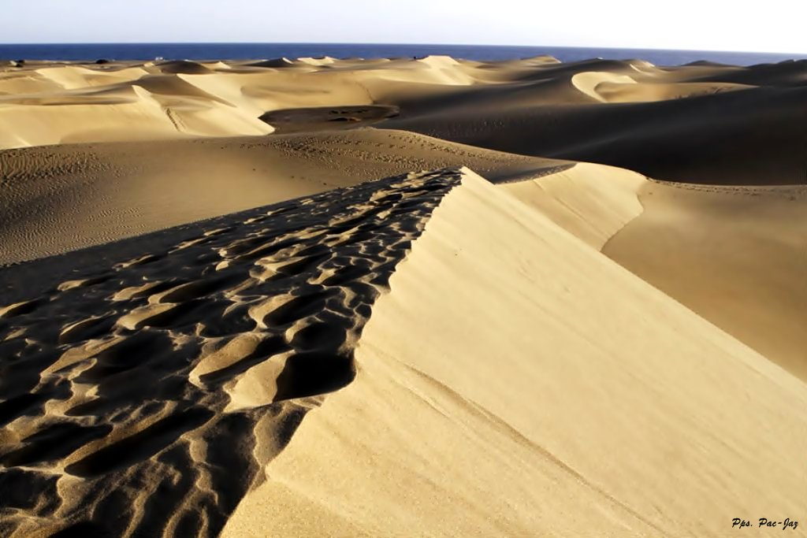
Maspalomas

Slide 42
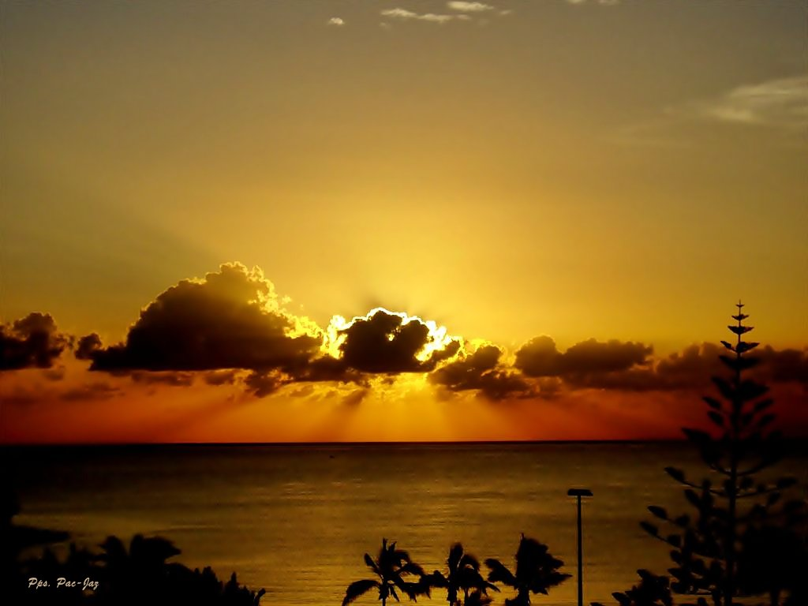

Slide 43
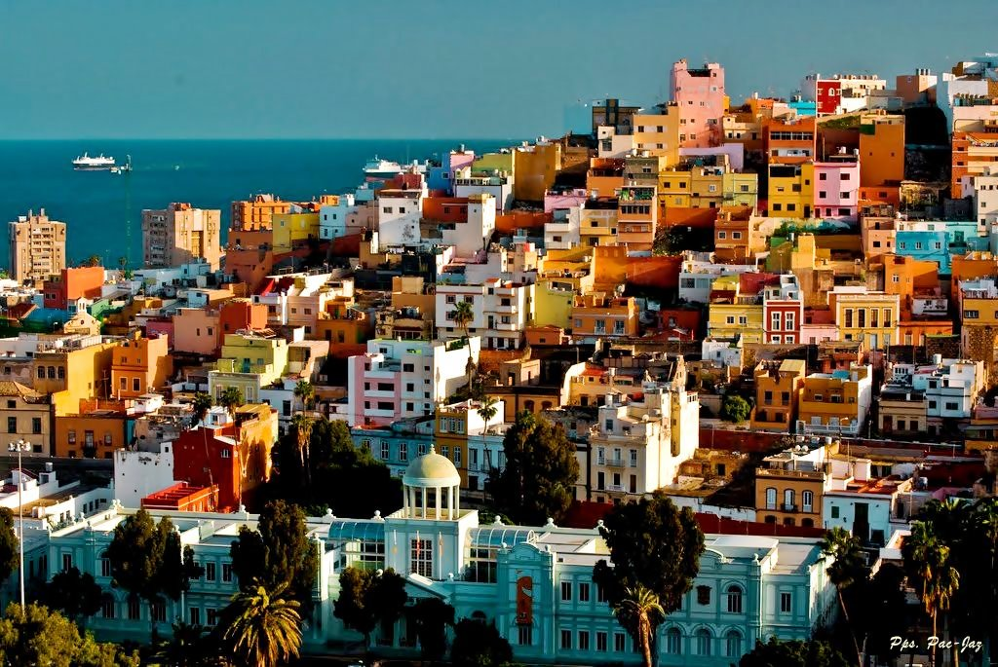

Slide 44
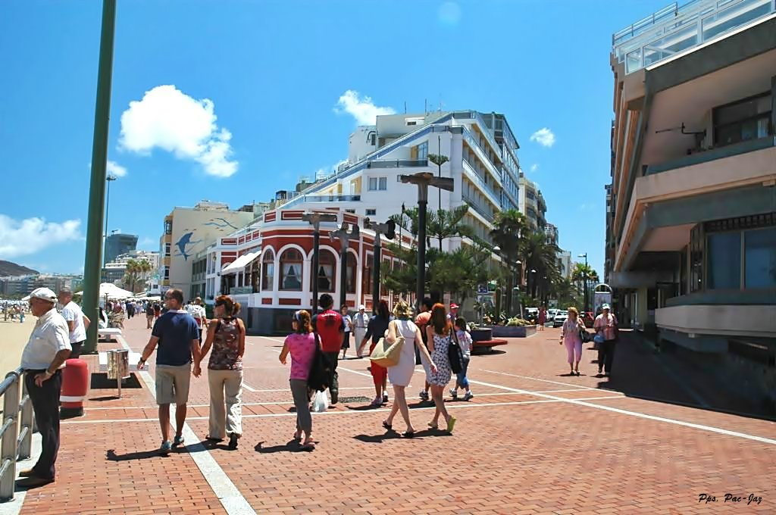

Slide 45
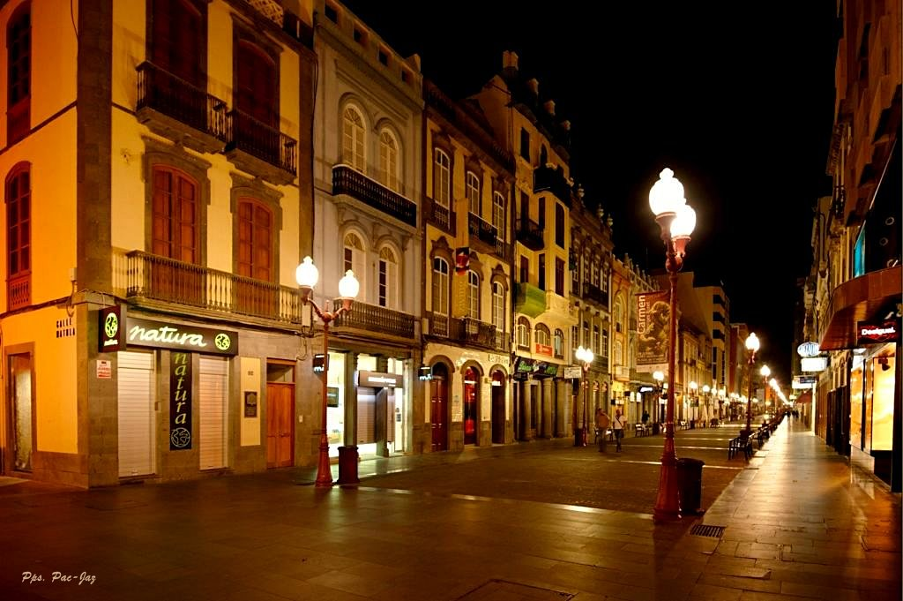

Slide 46
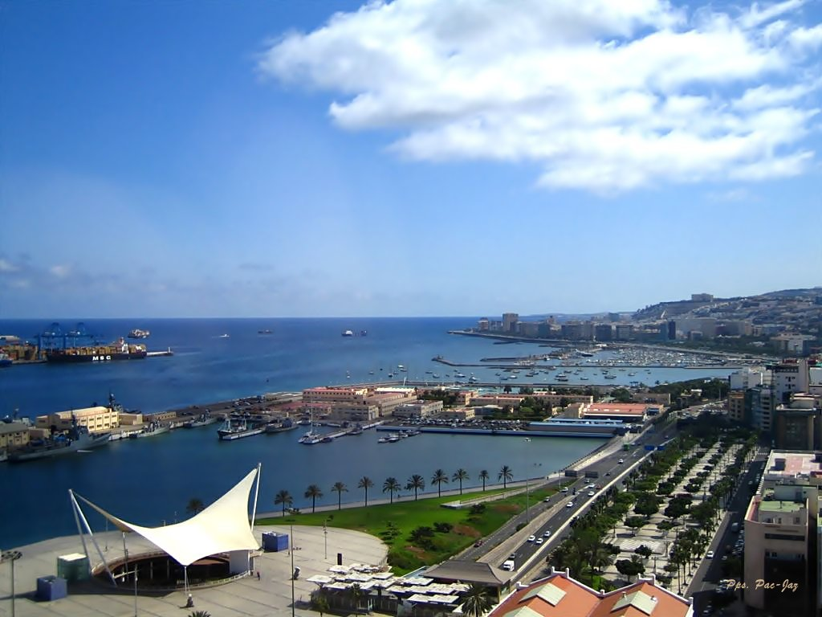

Slide 47
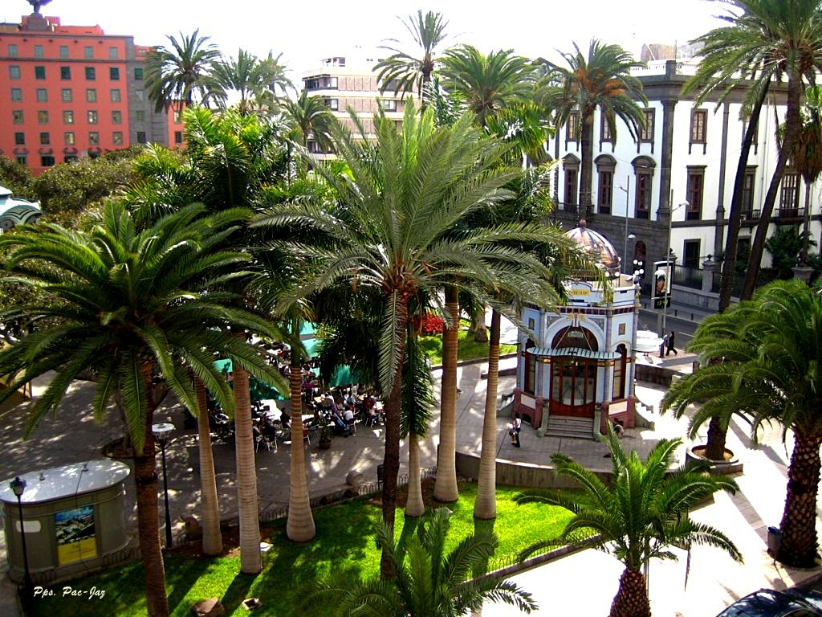

Slide 48
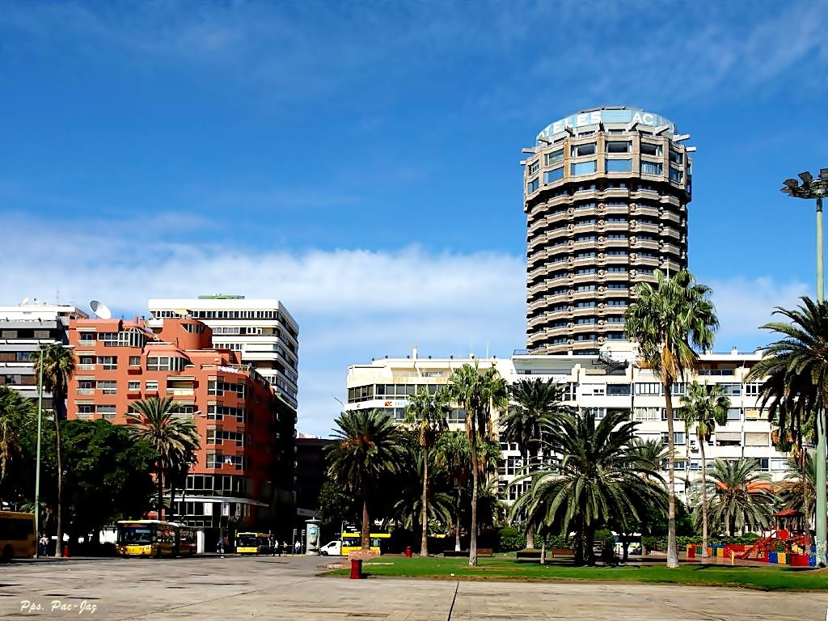
Plaza Santa Catalina

Slide 49
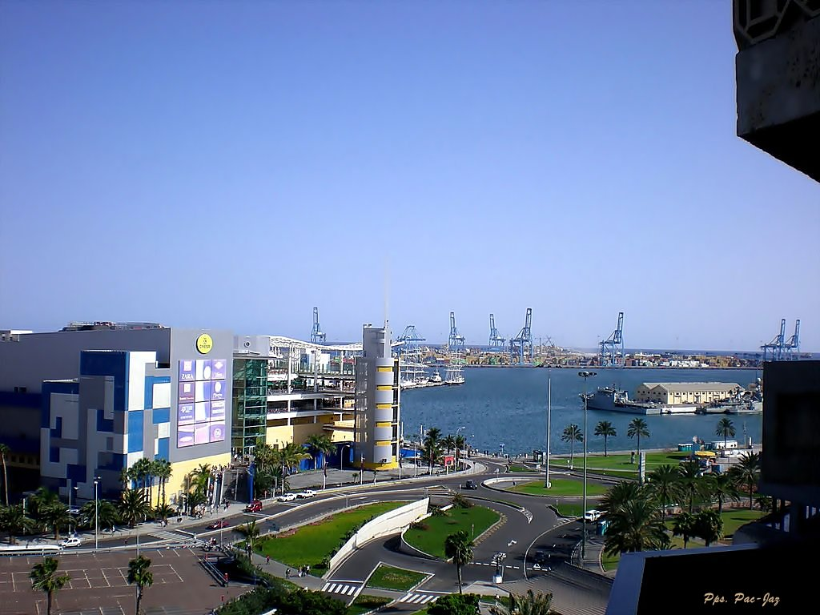

Slide 50
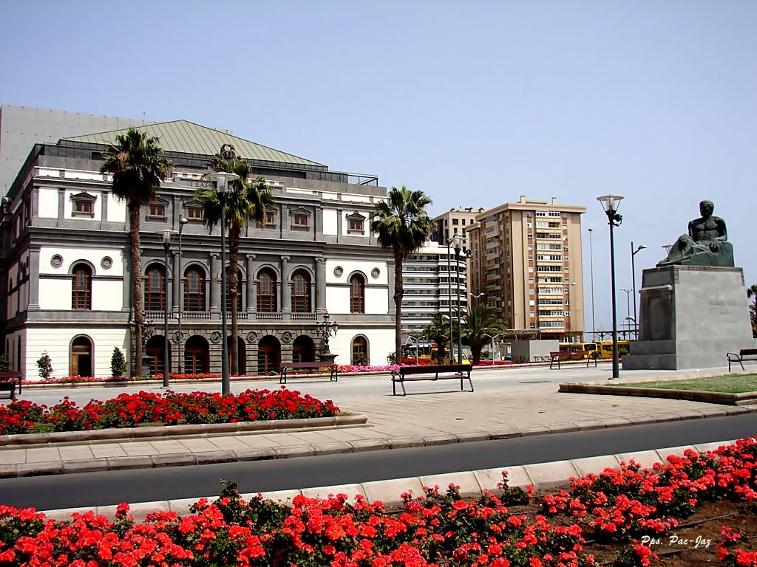

Slide 51
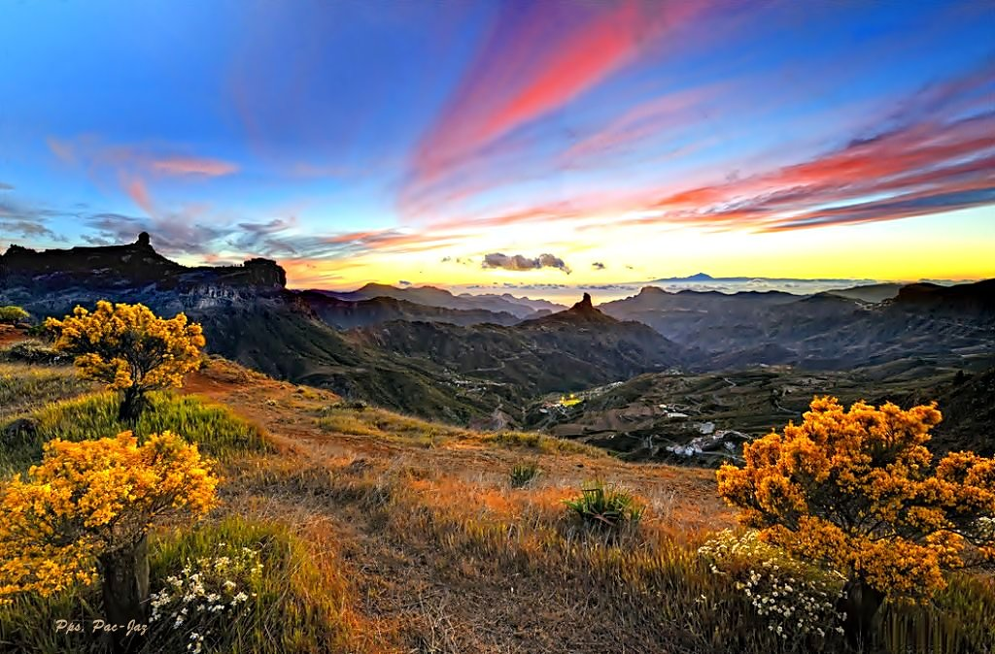

Slide 52


Slide 53

Monumento de Benito Perez Galdos

Slide 54

Plaza Santa Ana

Slide 55


Slide 56


Slide 57


Slide 58


Slide 59


Slide 60


Slide 61

Plaza Ranas

Slide 62

Programa Feria Abrill2012
Las Palmas Gran Canaria

Slide 63


Slide 64


Slide 65


Slide 66

El Carnaval de Las Palmas de Gran Canaria es uno de los eventos más importantes de Canarias, y goza de una importante proyección nacional e internacional

Slide 67


Slide 68


Slide 69


Slide 70


Slide 71


Slide 72


Slide 73


Slide 74



Slide 75

Francisco del Olmo-Jazmín
2013

Slide 76




Accede a la sección que desees desde aquí:
PPS Exclusivos
Dedicatorias | Fechas Especiales | Graciosos | Historia y arte | Lugares | Musicales
Naturaleza y Ciencias | Política | Reflexión | Religiosos | Románticos | Salud
Si deseas recibir pps periódicamente en tu correo electrónico subscríbete aquí:

